Slide 1

Spring Framework & Spring Boot 6주차 정리
Team : SpringWave
이름 : 박경민

Slide 2

주제
@RequestParam,@RequestBody, @ModelAttribute

Slide 3
@RequestParam
- @RequestParam은 1개의 HTTP 요청 파라미터를 받기 위해서 사용한다. @RequestParam은 필수 여부가 true이기 때문에 반드시 해당 파라미터가 전송되어야 하며, 파라미터가 전송되지 않으면 400 에러가 발생한다. 반드시 필요한 값이 아니라면 required를 false로 설정해주면 되고, defaultValue 옵션을 사용하면 기본값 역시 지정할 수 있다.
@RequestBody
- @RequestBody는 클라이언트가 전송하는 Json(application/json) 형태의 HTTP Body를 Java 객체로 변환시켜주는 역할을 한다. @RequestBody로 받는 데이터는 Spring에서 관리하는 MessageConverter들 중 하나인 MappingJackson2HttpMessageConverter를 통해 Java 객체로 변환되는데, 이는 ObjectMapper 라는 클래스를 사용한다. 물론 데이터 형식이 Json이 아닐 수도 있다.
@ModelAttribute
- @ModelAttribute는 클라이언트가 전송하는 폼(form) 형태의 HTTP Body와 요청 파라미터들을 생성자나 Setter로 바인딩하기 위해 사용된다. @ModelAttribute에는 매핑시키는 파라미터의 타입이 객체의 타입과 일치하는지 등을 포함한 다양한 검증(Validiation) 작업이 추가적으로 진행되는데, 예를 들어 int형 index 변수에 "1번" 이라는 String형을 넣으려고 한다면, BindException이 발생하게 된다.
@ModelAttribute을 사용해서 특정 Parameter 값 만을 가져올 수도 있다.

Slide 4
RequestBody, ModelAttribute, RequestParam 간단 정리
@RequestParam
1개의 HTTP 파라미터를 얻기 위해 사용되며 기본값을 지정할 수 있음
필수 여부가 true이기 때문에 반드시 필요한 경우가 아니라면 required=false 설정이 필요함
@RequestBody
Json(application/json) 형태의 HTTP Body 데이터를 MessageConverter를 통해 Java 객체로 변환시킴
기본 생성자로 객체를 만들고, Getter나 Setter 등의 메소드로 필드를 찾아 Reflection으로 값을 설정함
@ModelAttribute
폼 형태(form)의 HTTP Body와 요청 파라미터들을 객체에 바인딩시킴
기본적으로 생성자로 값이 설정되고, 생성자로 설정되지 않은 필드는 Setter로 설정됨

Slide 5
@RequestParam 의 속성
name – 파라미터의 이름을 지정하는 것으로 다른 속성이 없을 경우 ”name = “ 은 생략이 가능하다.
@RequestParam(name = “username”)
@RequestParam(“age”)
required – 파라미터의 필수 여부를 결정. 기본값으로 필수(true)이다.
Required가 true일 때 해당 파라미터가 없으면 HTTP 상태코드 400을 반환하며 false인 경우 해당 파라미터가 없어도 예외가 발생하지 않는다.
@RequestParam(name = “username”, required = true)
@RequestParam(name = “username”, required = false)
@ResponseBody
@RequestMapping("/request-param-required")
public String requestParamRequired(@RequestParam(required = true) String username,
@RequestParam(required = false) int age) {
log.info("username={}, age={}", username, age);
return "ok";
}
username은 필수, age는 값이 없어도 상관없다.
username이 없는 경우 HTTP 상태 코드 400 예외가 발생한다.
age의 타입은 int 타입이며, int는 null 값을 허용하지 않는다.
따라서 age가 없는 경우 HTTP 상태 코드 500 예외가 발생한다.

Slide 6
@RequestParam 의 속성
@ResponseBody
@RequestMapping("/request-param-required")
public String requestParamRequired(
@RequestParam(required = true) String username, @RequestParam(required = false) Integer age) {
log.info("username={}, age={}", username, age);
return "ok";
}
age의 타입을 Integer로 바꿔야 null값을 허용하게 된다.
따라서 위 코드의 경우 age가 없어도 정상적으로 응답하게 된다.
주의할 점
“/request-param?username=” 요청
파라미터의 이름만 있고 값이 없는 경우에는 빈문자로 취급하여 예외가 발생하지 않음
값이 없는 null과 빈문자 “”는 서로 다른 개념이기 때문
defaultValue – 파라미터에 값이 없는 경우 defaultValue 속성을 사용하여 기본 값을 적용할 수 있다.
이 경우 기본 값이 설정되어 있기 때문에 required와 함께 사용하더라도 required는 의미가 없어진다.
@RequestParam(defaultValue = "guest") String username, @RequestParam(defaultValue = "-1") int age)
@ResponseBody
@RequestMapping("/request-param-default")
public String requestParamDefault( @RequestParam(required = true, defaultValue = "guest") String username, @RequestParam(required = false, defaultValue = "-1") int age) {
log.info("username={}, age={}", username, age);
return "ok";
}
이 경우 required는 의미가 없어진다.
/request-param-default를 요청한 경우 username=guest, age=-1
/request-param-default?username=hello를 요청한 경우 username=hello, age=-1
/request-param-default?age=20을 요청한 경우 username=guest, age=20
추가적으로 username을 공백(“”)으로 전달하더라도 defaultValue인 guest로 적용된다.
/request-param-default?username=를 요청한 경우 username=guest, age=-1

Slide 7
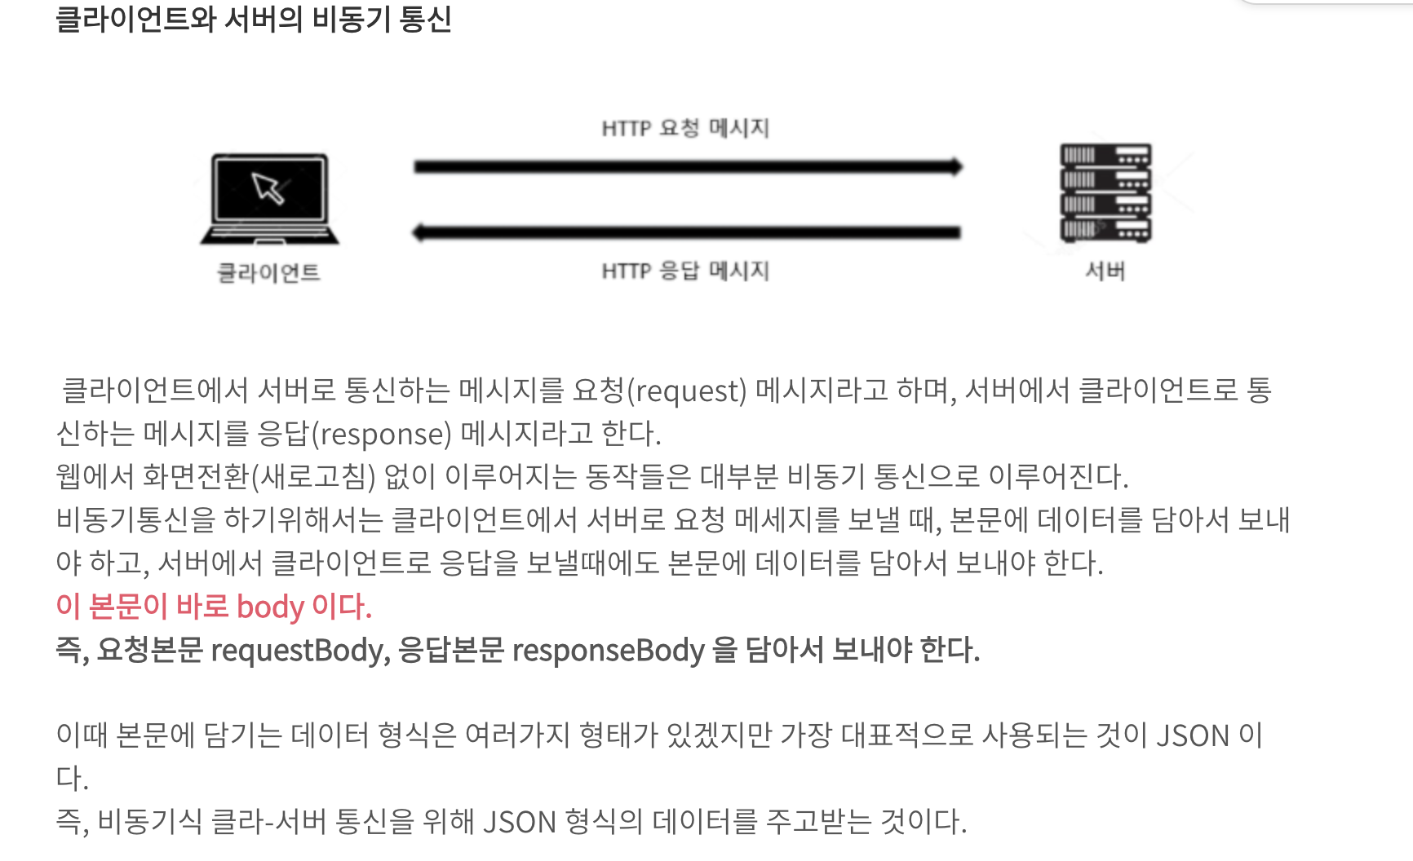

@RequestBody

Slide 8
@RequestBody ->
json 기반의 HTTP Body를 자바 객체로 변환
POST /api/post HTTP/1.1
{
"id": 1,
"name": "user1"
}
@RequestBody 는 본문의 내용을 매핑해서 Entity 객체를 생성한다.
entity.id == 1
entity.name == "user1"
entity.address == null
// 객체
public class Entity{
private Long id;
private String name;
private String address;
}
// API Controller
@PostMapping("/api/post")
public void requestTest(@RequestBody Entity entity) {
System.out.println("id = " + entity.id);
System.out.println("name = " + entity.name);
System.out.println("address = " + entity.address);
}
@RequestBody 정리
클라이언트에서 서버로 필요한 데이터를 요청하기 위해 JSON 데이터를 요청 본문에 담아서 서버로 보내면, 서버에서는 @RequestBody 어노테이션을 사용하여 HTTP 요청 본문에 담긴 값들을 자바객체로 변환시켜, 객체에 저장한다.
다음과 같은 내용을 HTTP Body에 담아서 POST 요청을 보내게 될 경우

Slide 9
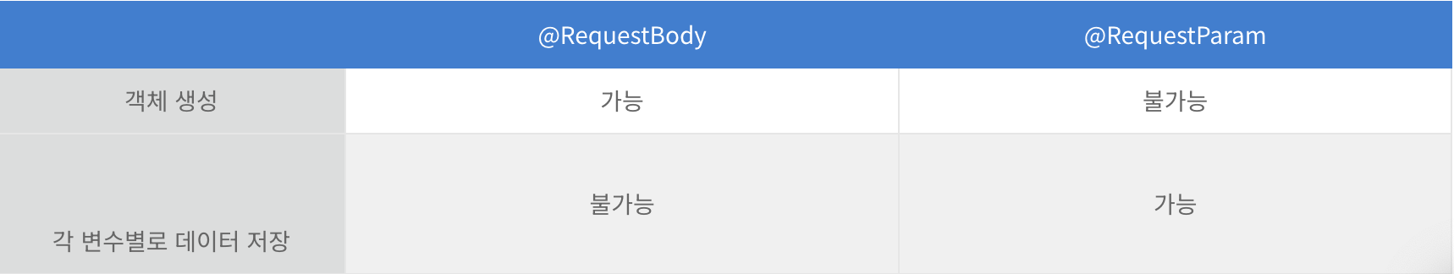
@RequestParam & @RequestBody 차이
url상에서 데이터를 전달하는 경우(form 태그 등) @RequestParam 을 이용하고,
그 외의 경우 @RequestBody 를 이용하도록 해야 합니다.

